Slide 1
ELEKTROTECHNICKÉ MATERIÁLY

Slide 2
Název projektu: Nové ICT rozvíjí matematické a odborné kompetence
Číslo projektu: CZ.1.07/1.5.00/34.0228
Název školy: Střední odborná škola Litovel, Komenského 677
Číslo materiálu: III/2-15-14_IZOLAČNÍ MATERIÁLY-II
Autor: Ing. Janyška Lubomír
Tématický okruh: Elektrotechnologie
Ročník: I.
Datum tvorby: 1.12.2013
Autorem materiálu a všech jeho částí, není-li uvedeno jinak, je
Ing. Janyška Lubomír

Slide 3
TUHÁ DIELEKTRIKA
Termoplasty:
Polyetylen (nízkotlaký, vysokotlaký, pěnový) - používá se na izolaci vodičů a kabelů.
Polystyren - používá se na výrobu součástek pro VF techniku, VF kabely. Pěnový polystyren slouží jako tepelná izolace a obalová technika.
Polytetrafluoretylen – teflon - je to nejkvalitnější polymerní izolant, má vysokou chemickou odolnost do teploty 250°C, není hořlavý ani nasákavý.
Polyvinilchlorid – PVC - měkčený se používá na izolace kabelů a vodičů, není vhodný pro VF techniku a pájení.

Slide 4
TUHÁ DIELEKTRIKA
Polymetylmetakrylát - odolává el. oblouku a klimatickým podmínkám.
Je vhodný jako konstrukční materiál.
Polykarbonáty - mají dobré el. i mech. vlastnosti, malou navlhavost i nasákavost.
Vyrábí se z nich součásky pracující v teplotách do 130°C - především CD.
Polyuretany - mají vynikající mech. vlastnosti jako polyamidy, ale lepší el. vlastnosti.
Vyrábí se z nich pláště kabelů, elektroizolační laky a lepidla.

Slide 5
TUHÁ DIELEKTRIKA
Reaktoplasty (Vytvrzovatelné teplem nebo chemicky):
Fenolformaldehydové pryskyřice (fenoplasty) - bakelit.
Laky, lepidla, vrstvené materiály, zalévací a lisovací materiály.
Polyesterové pryskyřice - mají dobré el. vlastnosti, chemicky jsou odolné.
Použití: laky, pojiva pro sklolamináty, lisovací, impregnační a zalévací materiály.
Výrobky jsou rozměrově velmi stabilní.
Epoxidové pryskyřice - mají velmi dobré el. vlastnosti, velkou mech. pevnost, velkou odolnost proti vlhkosti.
Slouží k impregnaci, odlévání, lisovací látky a jako složka elektroizolačních laků, laminátů a při výrobě plošných spojů.

Slide 6
TUHÁ DIELEKTRIKA
Elastomery:
Jejich základní vlastností je velká pružnost v širokém rozmezí teplot. Zlepšení vlastností se dosahuje vulkanizací.
Základní látkou je kaučuk, vulkanizací vzniká pryž.
Rozlišujeme kaučuk:
přírodní
syntetický
termoplastický
Vrstvené tvrzené materiály:
Kartity a textity se vyrábějí z plniva a pojiva. Plnivem je papír (pertinax) nebo tkanina, pojivem reaktoplastická nebo fenolformaldehydová pryskyřice.

Slide 7
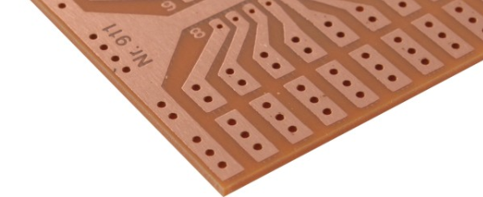
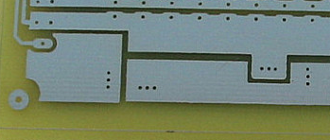
Textity - s organickými nebo anorganickými přízemi se označují jako sklotextity. Jako pojivo se používají epoxidy, polyestery a silikony.
Kuprexkart a kuprextit slouží k výrobě desek plošných spojů.

Slide 8
Anotace:
Tato prezentace slouží k výkladu vlastností elektrických materiálů. Žáci na základě studia stanoví vlastnosti a funkce součástek a komponent pro elektrotechniku.
Použité zdroje:
IŽO, TEKELY Elektrotechnické materiály pro SOU SNTL
http://www.google.cz/search?q=nevlastn%C3%AD+polovodi%C4%8D&hl=cs&gbv=2&rlz=1R2WQIB_csCZ525&prmd=ivns&ei=cgI0U6m5FIjcsgakroHgBg&start=20&sa=N
Autorem materiálu a všech jeho částí, není-li uvedeno jinak, je Ing. Janyška Lubomír

